Slide 1
Advanced LIGO (Laser Interferometer Gravitational-wave Observatory)
Подготовил студент 211М группы
Мальцев Виталий

Slide 2
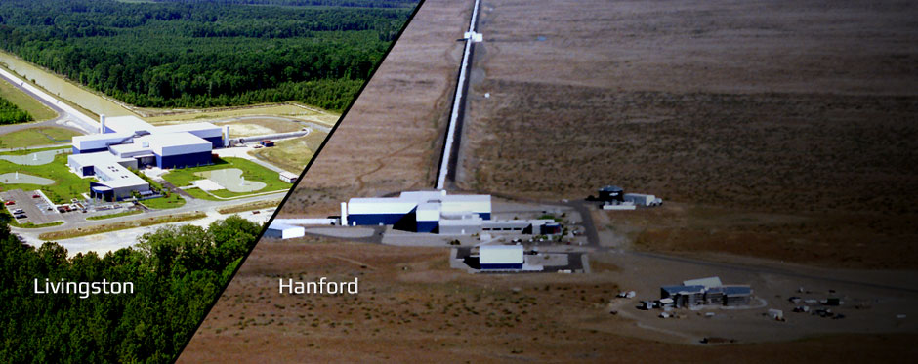
LIGO - лазерно-интерферометрическая гравитационно-волновая обсерватория. Проект был предложен в 1992 году Кипом Торном, Рональдом Древером и Райнером Вайссом (Нобелевская премия 2017 года). Проект состоит из двух интерферометров: один в Ливингстоне, второй в Хэнфорде, расположенные на расстоянии в 3002 км друг от друга. Первые запуски были произведены в 2006 году.

Slide 3
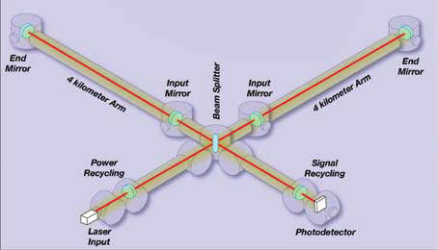
Принцип работы
Каждая обсерватория представляет из себя интерферометр Майкельсона с двумя перпендикулярными 4 км плечами резонаторами Фабри-Перо. Вставка такого резонатора в длинное измерительное плечо интерферометра заставляет свет многократно отражаться между двумя зеркалами, нанесенными на тестовые массы. Фактически это удлиняет эффективную длину интерферометра в 280 раз (для LIGO).

Slide 4
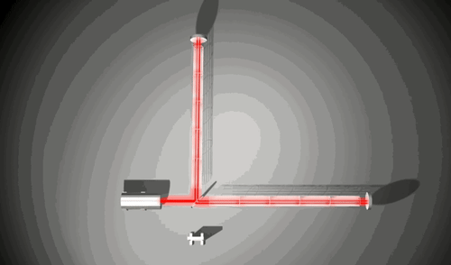
Поляризованная гравитационная волна (ГВ), проходя сквозь пространство, изменит расстояние между плечами интерферометра, в результате чего на детекторе будет наблюдаться интерференционная картина.
Основной сложностью детектирования гравитационных волн является их слабость, а также наличие шумов, среди которых квантовые, механические, сейсмические и тепловые. Например, сейсмические колебания по амплитуде превосходят сигнал ГВ на 11 порядков. Далее я подробно расскажу о физико-инженерных системах LIGO, позволяющие достичь необходимой чувствительности.

Slide 5
Принципиальная схема LIGO: ETM — внешние тестмассы, ITM — внутренние, вместе они образуют резонатор. CP — термокомпенсирующие пластины, BS — делитель луча. PRM и SRM — системы рециклирования исходных фотонов и фотонов полезного сигнала, PD — фотодиод, GW readout — система считывания сигнала гравитационных волн.

Slide 6
Вакуумная система
Объем оптической системы, подвергающуюся вакуумированию составляет около 10 тысяч $м^{3}$, при этом уровень вакуума — ${10}^{−9}$ торр (это на порядок ниже, чем в вакуумной камере ИТЭР).
Вакуум нужен, прежде всего, для изоляции оборудования от акустических вибраций, и во вторую очередь — для того, чтобы избавиться от случайных искажений фазы лазерного луча на молекулах газов, что дало бы ненужный шум на приемном детекторе.
Для откачки используется набор из механических форвакуумных насосов, турбомолекулярных насосов, криоловушек и ионных насосов. Всего достижение рабочего вакуума с промежуточным отжигом в LIGO занимает 40 суток.

Slide 7
Вакуумная система
Внутри вакуумной системы находятся основные составляющие — оконечные тестовые массы ETM (“дальние” зеркала плеч), внутренние тестовые массы ITM, делитель луча BS, камеры регенерации входного луча и выхода сигнала PRC и SRC, системы очистки пространственных лазерного излучения.

Slide 8
Лазерная система
Говоря про лазеры LIGO необходимо отметить, что в одной и той же оптической системе сосуществуют сразу два — основной суперстабильный лазер с длиной волны 1064 нм и вспомогательный с длиной волны 532. Последний используется для измерения расстояния между зеркалами и активной коррекции положения оптики, нужной для ввода резонаторов Фабри-Перо в режим сохранения света.
Основной лазер 1064 нм расположен на обычном оптическом столе и представляет собой ультрастабильный по частоте и амплитуде (10⁻⁷ и 10⁻⁹ соответственно) лазер мощностью 220 ватт на столе и 180 ватт после системы очистки мод.

Slide 9
Лазерная система

Slide 10
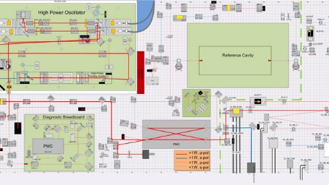
Лазерная система
На рисунке слева изображена выходная часть лазера, включающая в себя усилитель луча с 35 до 220 Вт, диагностическую сборку, предварительный очиститель мод PMC, и образцовый резонатор для подстройки частоты лазера.
Точность измерения растет как корень от мощности лазерного излучения. В планах достичь 830 кВт, что пока не получается из-за бликов от элементов конструкции обратно в оптическую сиситему.

Slide 11
Для получения стабильной затравочной частоты используется специальный непланарный лазерный резонатор — частота планарного лазера слишком зависит от расстояния между торцевыми зеркалами, которые меняются из-за температурного расширения кристалла.
Сгенерированный лазерный луч подается внутрь вакуумной системы, где он проходит входной очиститель пространственных мод, резонатор рециркулирующий входную мощность и через делитель луча попадает в измерительные плечи.

Slide 12
Система подвесов (сейсмическая изоляция)
В диапазоне максимальной чувствительности интерферометра (от 30 до 600 гц) амплитуда шумовых колебаний зеркал должна составлять от 10⁻¹³ м до 10⁻¹⁹ м. При том, что обычный уровень вибраций таких зеркал без каких-либо систем подавления в местах постройки интерферометров составляет от ~10⁻¹⁰ метра.
Без демпфирующих вибрацию подвесок интерферометр способен фиксировать велосипедистов в километрах от установки, чувствовать дрожание от прибоя в тысячах километрах, более того — LIGO чувствителен к перемещению воздушных масс, вызывающих колебания гравитационного поля.
В создании подвесок, ослабляющих воздействие среды на 10 порядков, использовались 3 подхода.

Slide 13
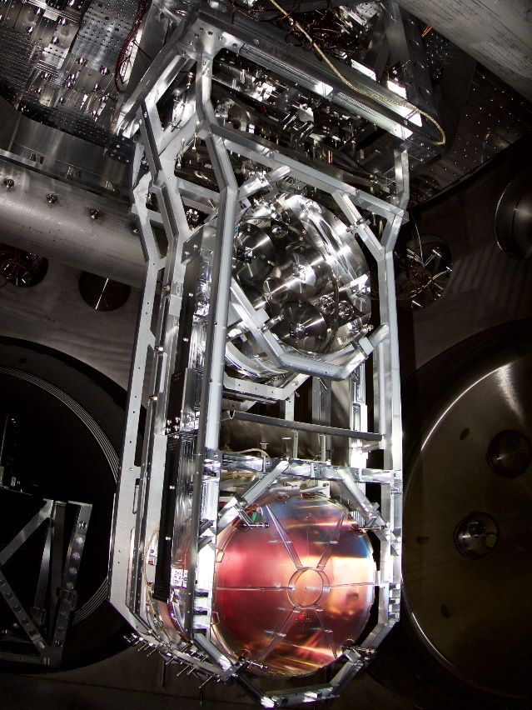
Первый, классический — это создание максимально жестких конструкций первых стадий подвески, что минимизирует амплитуду вибраций. Второй подход— это активные системы компенсации, движущие платформу в противоположном к вибровоздействию направлении, что позволяет примерно в 1000 раз снизить амплитуду вибраций. Наконец, и в этом уникальное решение LIGO — это использование маятников на последних стадиях виброподавления.
Тестовые массы не крепятся к раме, они подвешены на специальных кварцевых нитях.

Slide 14
Используется сверхдобротный маятник, собственная частота которого выведена из рабочего диапазона (он качается медленнее, чем минимальная частота гравитационных волн, которую отслеживает LIGO). Это означает, что любое вибровоздействие будет переводиться в собственную частоту колебания маятника и очень сильно ослабляться на других частотах.

Slide 15
Степень подавления вибраций активной частью (синяя линия), маятником (зеленая) и общая (красная).
Активная изоляция последний версии LIGO (справа) — прецизионные гидравлические приводы вакуумной камеры, двухступенчатый активный (с электроприводами) подавитель вибрации и 4-ступенчатый маятник.

Slide 16
Тепловые шумы
В борьбе с тепловыми используется тот же подход — тестовые массы представляют собой высоко гомогенные цилиндры из плавленого кварца, отполированные со всех сторон до шероховатости 1 нм, собственные частоты которого лежат вне полосы измерения резонатора. И тем не менее, броуновские движения частиц в отражающем покрытии зеркал ITM/ETM являются одним из доминирующих источников шума в LIGO.

Slide 17
Для борьбы с термическим шумом использовались нити, на которых подвешены тестовые массы. В них гуляют термоупругие шумы, возникающие из взаимосвязи температуры и модуля Гука. Для минимизации этого явления использовались тонкие кварцевые нити (0,4 мм) максимально гладко присоединенные к тестовой массе.
Время успокоения (рассеивания энергии) этого маятника в вакууме превышает 10 лет.
Приварка кварцевых нитей к маятниковой массе

Slide 18
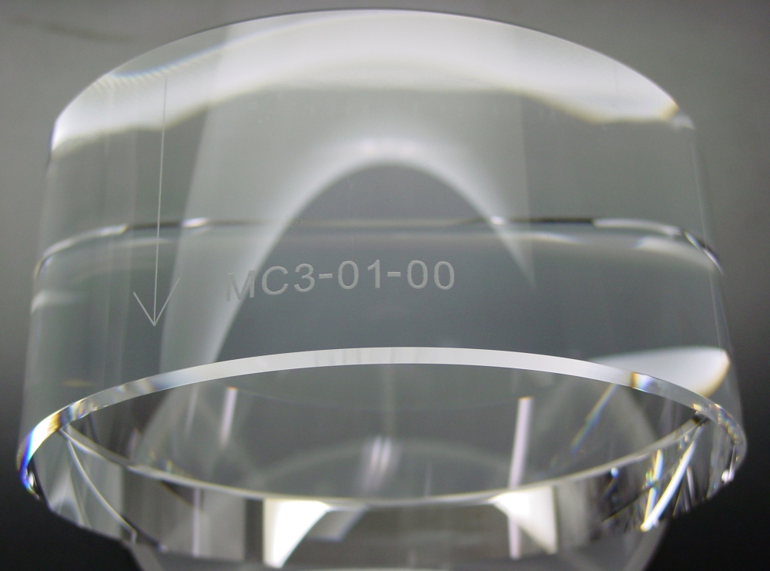
Зеркала ITM/ETM обладают рекордной гладкостью поверхности — с помощью “ионного фрезерования” их подложка была доведена до шероховатости в 0,08 нм — т.е. до фундаментального предела, обусловленного размерами молекул диоксида кремния. Подобная гладкость и 40-слойные отражающие покрытия привели к рекордным характеристикам зеркал — потери света при отражении между ITM и ETM составляют всего 0,005%.

Slide 19
Важным моментом является термокомпенсация оптики. Луч лазера, особенно в резонаторах Фабри-Перо, где его мощность по проекту достигает 830 киловатт, даже при минимальном поглощении нагревает кварц, вызывая искажение формы зеркал. Обычно в оптике с этим борются путем принудительного охлаждения, но в данном случае — в вакууме и на суперподвеске — очевидно, этого сделать невозможно.
В LIGO применили нетривиальное решение — нагреть остальную часть зеркала до той же температуры. Для этого используются вращающиеся проекторы с СО2 лазером, которые греют на специальных пластинах, вставленных между основными элементами кольцевую зону вокруг измерительного луча, компенсируя тем самым искажения формы.
Один из самых удивительных шумов системы — это так называемый “Ньютоновский”. Связан с изменением гравитационного поля под влиянием лунных и солнечных приливов, перемещения мантийных масс, атмосферных участков с более высоким или более низким давлением.

Slide 20
Небольшие изменения гравитации возбуждают в коре медленные колебания, которые чувствует LIGO. Для отстройки от этого шума выстроена целая система гравиметров, датчиков давления, температуры и микрофонов, которая дает данные на вход системы автоподстройки интерферометра, которая пытается компенсировать эти воздействия. Тем не менее на частотах ниже 10 Гц амплитуда этих воздействий начинает доминировать в шумовой картине, образуя т.н. seismic wall.
Фактически это означает, что на земле невозможно построить детектор низкочастотных гравитационных волн, которые характерны, например, для сливающихся сверхбольших черных дыр.

Slide 21
На рисунке справа приведен вклад различных типов шумов и их суммарный вклад. Как видно, основной вклад вносят квантовые шумы и тепловые шумы атомов зеркал.

Slide 22
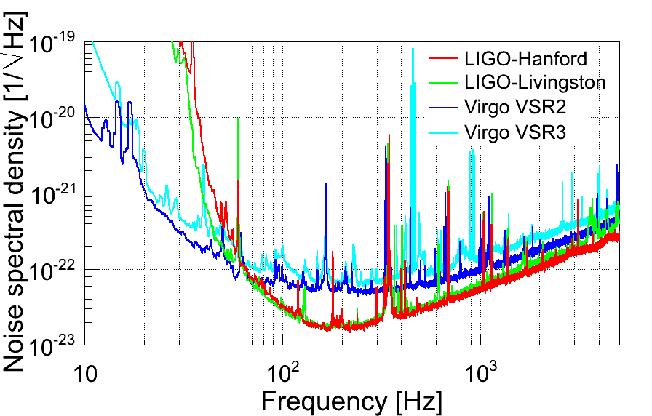
Достигнутая чувствительность – 4-5 * ${10}^{−23}$

Slide 23
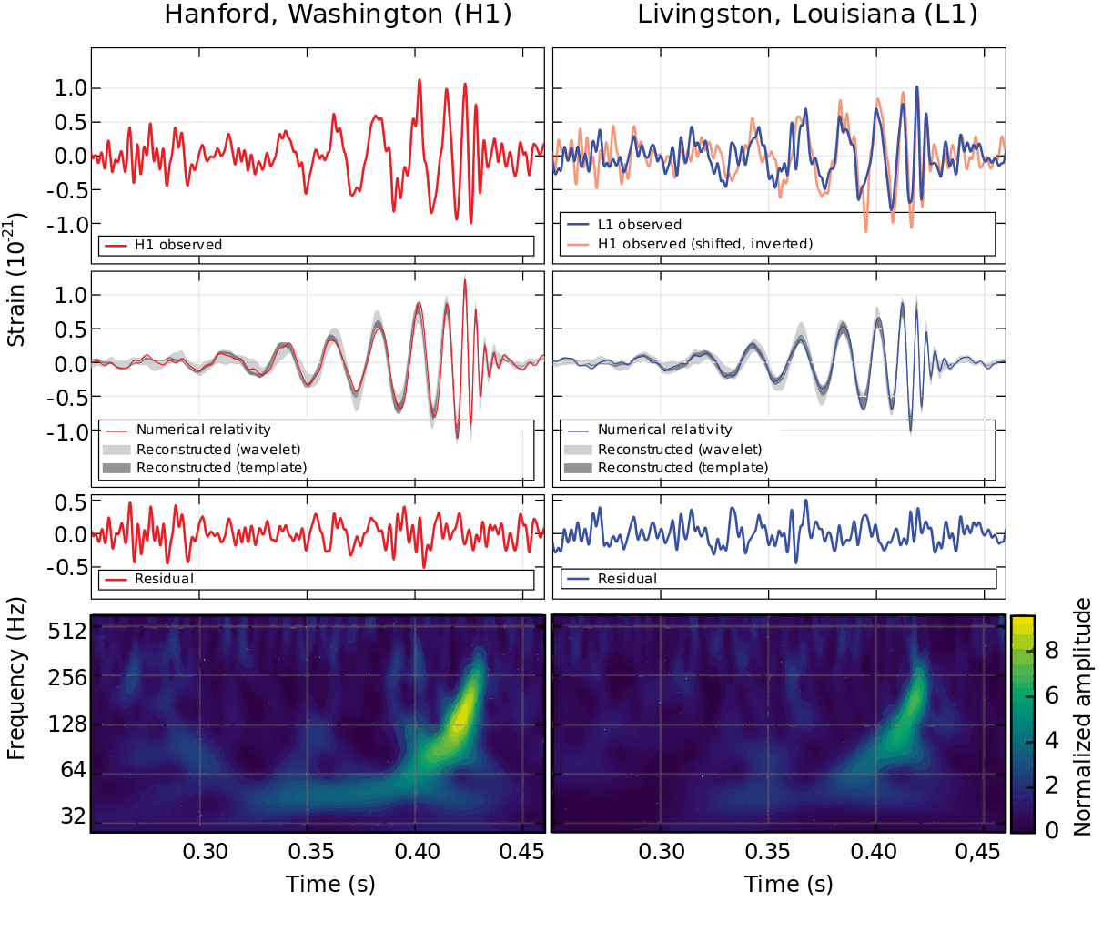
Вот так выглядит обработанный сигнал, полученный от слияния двух черных дыр 14 сентября 2015 года. Амплитуда сигнала всего в 2 раза больше шума.

Slide 24
Всего было запечатлено 4 события:
GW150914 (14 сентября 2015 года).
GW151226 (26 декабря 2015 года).
GW170104 (4 января 2017 года).
GW170814 (14 августа 2017 года).
Следующий этап – проект LISA (Laser Interferometer Space Antenna) – антена на орбите Земли, использующая принцип лазерного интерферометра. Совместный проект НАСА и ЕКА. Позволит преодолеть «сейсмическую стену»
Увелечение чувствительности на два порядка позволит детектировать события примерно раз в час, так как измеряется амплитуда сигнала, линейно падающая с расстоянием.

